Slide 1
Lezione 11
Antonio Origlia
a.a. 2021/2022
Slides gentilmente fornite da Laura Bozzelli
Notes:
1

Slide 2
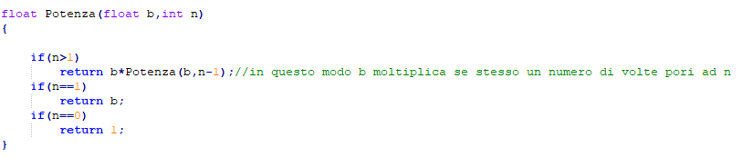
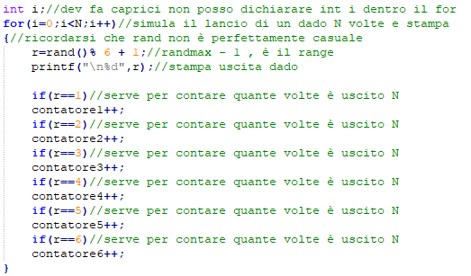

Slide 3
Sommario - Lezione 11: Tipi di dati definiti da utente
Strutture.
Unioni.
Tipi enumerativi.
Introduzione agli array.
Array monodimensionali.
Passaggio per riferimento degli array.

Slide 4
Tipi definiti da utente: strutture
Nel linguaggio C, una struttura, detta anche aggregato, è una collezione di dati (variabili), di uno o più tipi, raggruppate sotto un unico nome.
Le strutture possono contenere variabili di tipi (predefiniti o definiti dall’utente) differenti.
Aiutano ad organizzare dati complessi in quanto consentono di trattare come un unico oggetto (dato aggregato) un insieme di variabili correlate.
Esempio: i dati relativi ad uno studente (nome, cognome, numero di immatricolazione, media esami, ecc..) possono essere raggruppati in un’unica struttura.

Slide 5
Definizione di un tipo struttura (1/5)
Sintassi
struct <nome tipo>
{
<dichiarazione variabile 1>
….
<dichiarazione variabile N>
};
Dichiarazioni di variabili racchiuse tra parentesi graffe, terminante con un punto e virgola, e avente come intestazione la parola chiave struct seguita da un identificatore di tipo.
<nome tipo>: è qualsiasi identificatore valido (come visto per gli identificatori delle variabili semplici o dei nomi di funzione). Chiamato anche tag, rappresenta l’identificatore del tipo di struttura. Similmente agli identificatori (parole chiavi) dei tipi predefiniti (int, char, float,ecc..), esso viene utilizzato per dichiarare variabili del dato tipo.

Slide 6
Definizione di un tipo struttura (2/5)
Sintassi
struct <nome tipo>
{
<dichiarazione variabile 1>
….
<dichiarazione variabile N>
};
<dichiarazione variabile 1> …. <dichiarazione variabile N> : dichiarazioni di variabili (di tipo predefinito o definito dall’utente) senza inizializzazione e senza specificatori di classi di memoria.
Le variabili dichiarate entro le parentesi nella definizione di un tipo struttura sono dette membri o campi della struttura.
Buona norma: far rientrare a destra il testo delle dichiarazioni di variabili con un certo livello di indentazione all’interno delle parentesi graffe che lo delimitano.

Slide 7
Definizione di un tipo struttura (3/5)
Sintassi
struct <nome tipo>
{
<dichiarazione variabile 1>
….
<dichiarazione variabile N>
};
I membri di un tipo di struttura devono avere nomi differenti, ma due tipi di strutture differenti possono contenere membri dello stesso nome senza che ciò crei un conflitto.
Ogni definizione di un tipo struttura deve terminare con un punto e virgola.
Una definizione di tipo struttura definisce un tipo. Non viene allocata alcuna memoria in corrispondenza di una definizione di tipo. La memoria viene allocata solo tramite dichiarazioni (alias definizioni) di variabili di quel tipo.

Slide 8
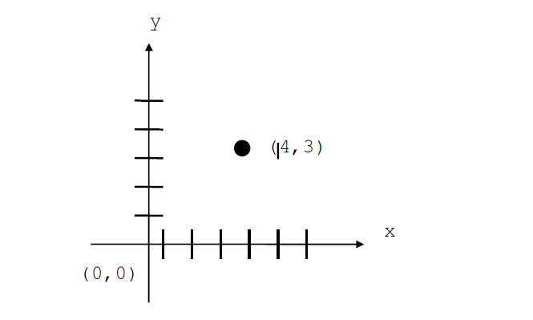
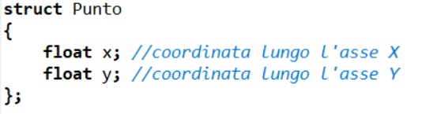
Definizione di un tipo struttura (4/5)
Esempio: un qualsiasi punto del piano cartesiano è una coppia ordinata di numeri reali.
Possiamo utilizzare il seguente tipo di struttura per rappresentare tali punti.

Slide 9
Definizione di un tipo struttura (5/5)
Una definizione di tipo struttura può comparire nel corpo di una funzione. In questo caso, il suo campo di azione o scope va dal punto in cui tale definizione è scritta al termine del corpo della funzione.
Quando una definizione di tipo struttura compare all’esterno di una definizione di funzione, il suo campo di azione o scope va dal punto della definizione fino alla fine del file in cui la definizione si trova. Per consentire l’accesso in più file sorgenti, conviene porre la definizione di un tipo struttura in un file header ed includere il file tramite la direttiva #include del preprocessore.

Slide 10
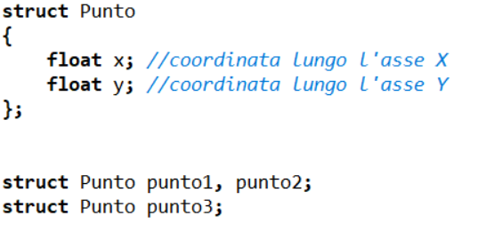
Dichiarazione variabili di tipo struttura (1/3)
Sintassi per tipi di struttura con identificatore di tipo:
struct <nome tipo struttura> <nome var 1>, …, <nome var N>;
<nome tipo struttura>: identificatore della definizione di tipo struttura.
<nome var 1>, .., <nome var N>: nomi di variabili (qualsiasi identificatore valido).
La dichiarazione di variabile alloca una area contigua di memoria per contenere tutti i membri di quella variabile.
Esempio:

Slide 11
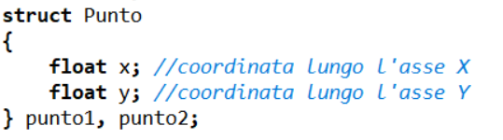
Dichiarazione variabili di tipo struttura (2/3)
Variabili di tipo struttura possono essere anche dichiarate immediatamente dopo la definizione dell’associato tipo struttura e prima del terminatore punto e virgola.

Slide 12
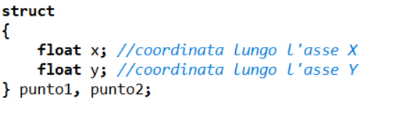
Dichiarazione variabili di tipo struttura (3/3)
Una definizione di tipo struttura può essere anche anonima e, cioè, non contenere alcun identificatore di tipo. In questo caso, le variabili di quel tipo possono essere dichiarate solo immediatamente dopo la definizione di tipo struttura.
Esempio:
NOTA: una definizione di tipo struttura anonima può essere parte di una definizione di struttura con identificativo per dichiarare campi di tipo struttura con tipo anonimo.

Slide 13
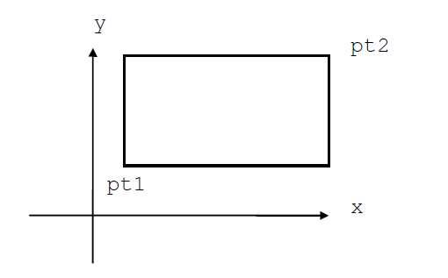
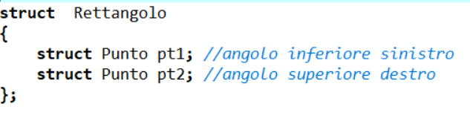
Strutture annidate
Membri di una struttura possono essere a loro volta variabili di tipo struttura (e, cioè, le strutture possono essere arbitrariamente annidate).
Esempio 2: un rettangolo nel piano cartesiano può essere identificato da due punti, il punto corrispondente all’angolo superiore-destro ed il punto corrispondente all’angolo inferiore-sinistro.
Possiamo utilizzare il seguente tipo di struttura per rappresentare rettangoli nel piano.

Slide 14
Inizializzazione variabili di tipo struttura (1/2)
Dichiarazione variabile di tipo struttura con inizializzazione:
struct <nome tipo struttura> <nome var> = <inizializzazione>;
Sintassi <inizializzazione>: rappresenta la parte di inizializzazione.
{ <Init 1>, ….,<Init N>}
N deve essere non superiore al numero dei membri della struttura.
<Init i> inizializza l’i-esimo membro (1≤ i≤N): per un membro di tipo numerico (semplice), è un’espressione numerica generica. Per un membro di tipo struttura è a sua volta un’espressione di inizializzazione oppure il nome di una variabile dello stesso tipo, oppure una chiamata a funzione restituente un dato di quel tipo.
Se N è inferiore al numero di membri della struttura, i restanti membri sono inizializzati a zero (per membri di tipo numerico).
Per dichiarazioni di variabili globali o statiche, le espressioni numeriche utilizzate devono essere costanti (i valori di inzializzazione devono essere noti a tempo di compilazione).

Slide 15
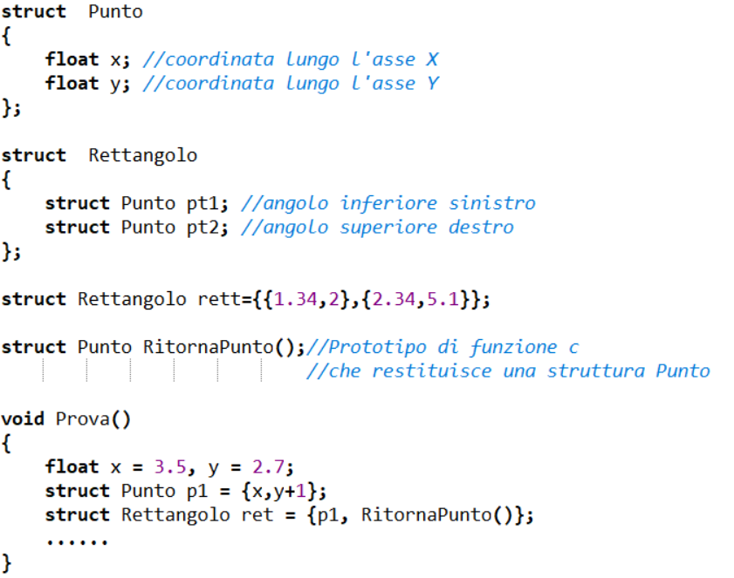
Inizializzazione variabili di tipo struttura (2/2)

Slide 16
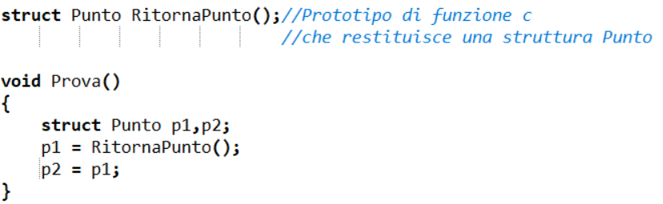
Utilizzo dati di tipo struttura (1/3)
Le sole operazioni valide eseguibili su strutture sono le seguenti:
Assegnazione a variabili di tipo struttura.
<nome variabile> = <espressione>;
dove <espressione> può essere o un nome di variabile struttura dello stesso di tipo di <nome variabile> oppure una chiamata di funzione che restituisce come risultato una struttura dello stesso tipo di <nome variabile> .
Il ‘valore aggregato’ dell’espressione viene assegnato alla variabile struttura a sinistra dell’istruzione di assegnazione.

Slide 17

Utilizzo dati di tipo struttura (2/3)
Passaggio di argomenti di tipo struttura alle funzioni e la restituzione di valori struttura dalle funzioni. Le funzioni possono avere come parametri formali variabili sia di tipo predefinito che di tipo definito dall’utente e restituire valori di tipo arbitrario. Il passaggio degli argomenti è sempre per valore: il valore dell’argomento di tipo struttura viene copiato nel parametro formale di tipo struttura.
Esempio:
Puntatori a strutture (lo vedremo nel seguito).

Slide 18
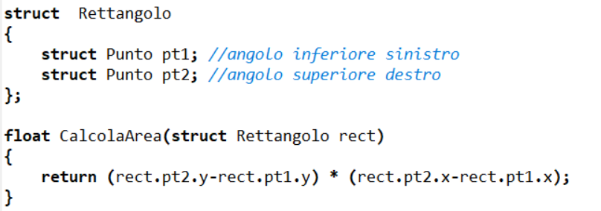
Utilizzo dati di tipo struttura (3/3)
Accesso ai campi (membri) di una variabile di tipo struttura tramite l’operatore di campo di struttura ‘.’.
<nome variabile>.<nome campo>
identifica la locazione di memoria dell’associato campo della variabile struttura. Se tale campo è a sua volta una struttura, si può far seguire all’espressione precedente l’operatore ‘.’ per accedere in modo annidato ai suoi membri.

Slide 19
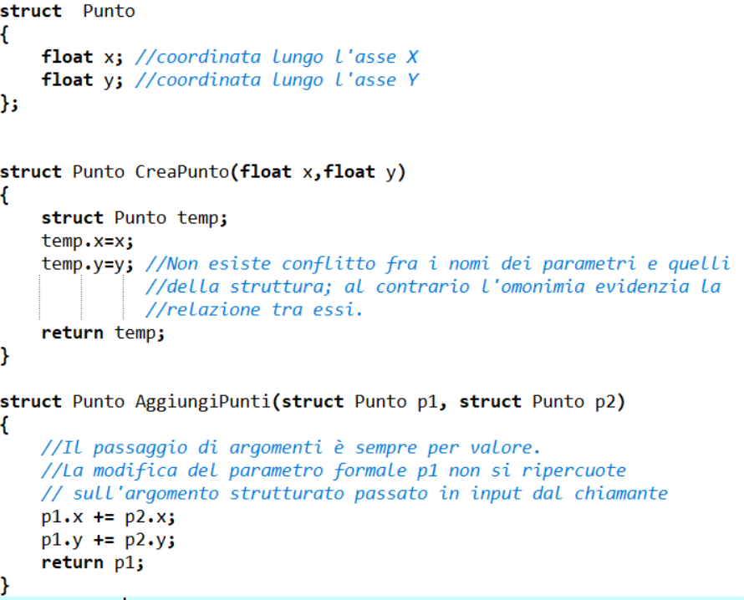
Esempi utilizzo dati di tipo struttura

Slide 20
Tipi definiti da utente: unioni
Nel linguaggio C, un’unione è una collezione di dati (membri o campi) che condividono lo stesso spazio di memoria.
Per diverse situazioni in un programma, alcune variabili possono non essere rilevanti mentre altre possono esserlo, e così un’unione fa condividere spazio di memoria. Come le strutture, i campi di un’unione possono essere di tipo diverso. Il numero di byte necessario per memorizzare un’unione deve essere sufficiente a contenere il campo più grande.
Si può far riferimento soltanto ad un campo alla volta e di conseguenza ad un solo tipo di dati alla volta. È responsabilità del programmatore tenere traccia del campo attualmente utilizzato.

Slide 21
Utilizzo di tipi unione
La definizione di un tipo unione è analoga alla definizione di un tipo struttura con l’unica differenza che viene utilizzata la parola chiave union invece di struct.
Stesso discorso si applica alle dichiarazioni di variabili. C’è, comunque, un’importante differenza nelle dichiarazioni di variabili con inizializzazione. Per le unioni, è possibile inizializzare solo il primo campo.
Similmente alle strutture, le operazioni che è possibile effettuare sulle unioni sono:
Assegnazione a variabili di tipo unione.
Passaggio di argomenti di tipo unione alle funzioni e la restituzione di valori unione dalle funzioni.
Puntatori a unione (lo vedremo nel seguito).
Accesso ai campi (membri) di una variabile di tipo unione tramite l’operatore di campo ‘.’.

Slide 22
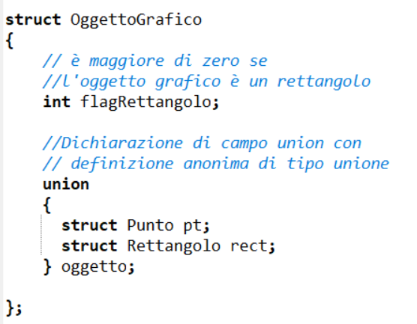
Esempi utilizzo dati di tipo unione (1/2)
Assumiamo che un oggetto grafico possa essere o un punto o un rettangolo. Utilizziamo una struttura con due campi per rappresentare un oggetto grafico: il primo è un flag indicante se l’oggetto è un punto o un rettangolo. Il secondo campo è un’unione avente due campi: un campo di tipo Rettangolo e un campo di tipo Punto.

Slide 23
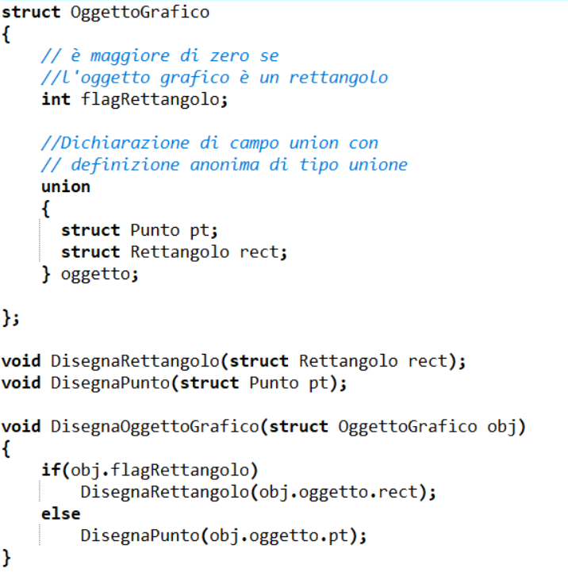
Esempi utilizzo dati di tipo unione (2/2)

Slide 24
Tipi definiti da utente: enumerazione
Nel linguaggio C, un’enumerazione, è un insieme finito di valori interi (costanti intere di enumerazione) rappresentati da nomi simbolici (identificatori).
Le enumerazioni sono un mezzo efficiente per associare valori interi costanti a dei nomi.

Slide 25
Definizione di un tipo enumerativo (1/3)
Sintassi
enum <nome tipo>
{
<dichiarazione 1>,
<dichiarazione 2>,
….
<dichiarazione N>
};
<dichiarazione i> (1 ≤ i≤N): è
o un identificatore valido,
oppure un’espressione della forma <nome> = <costante> dove nome è un identificatore valido e <costante> è una costante intera (valore costante dell’identificatore).
Dichiarazione di identificatori (nomi simbolici per costanti intere) racchiuse tra parentesi graffe, terminante con un punto e virgola, e avente come intestazione la parola chiave enum seguita da un identificatore di tipo.

Slide 26
Definizione di un tipo enumerativo (2/3)
Sintassi
enum <nome tipo>
{
<dichiarazione 1>,
<dichiarazione 2>,
….
<dichiarazione N>
};
Gli identificatori nelle varie dichiarazioni devono essere distinti e devono essere unici all’interno del programma.
Ad identificatori distinti può essere associata la stessa costante intera.
Se la prima dichiarazione non ha un valore esplicito, al primo identificatore viene assegnato un valore 0.
Per una dichiarazione distinta dalla prima il cui valore non è esplicitamente assegnato, il valore del nome è ottenuto incrementando di 1 il valore del nome precedente.

Slide 27
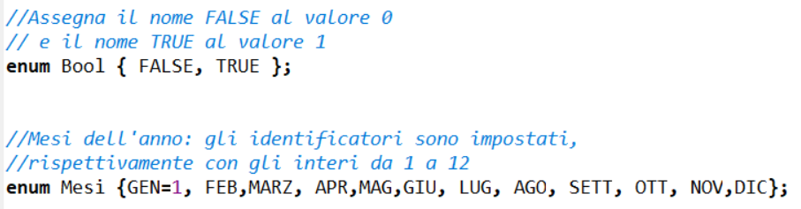
Definizione di un tipo enumerativo (3/3)
Esempi:
Per il campo d’azione o scope di una definizione di un tipo enumerativo valgono le stesse regole viste per le definizioni di tipo struttura.
Per consentire l’accesso in più file sorgenti di una definizione di tipo, conviene porre la definizione in un file header ed includere il file tramite la direttiva #include del preprocessore.

Slide 28
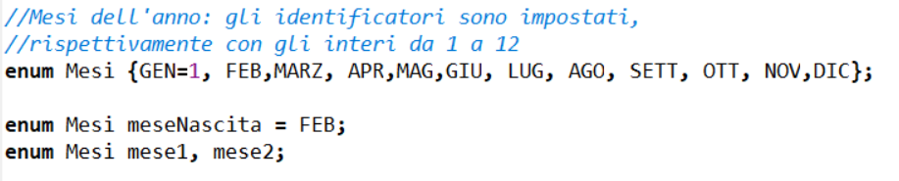
Dichiarazione variabili di tipo enumerativo (1/2)
Sintassi senza inizializzazione:
enum <nome tipo> <var 1>, …, <var N>;
Sintassi con inizializzazione:
enum <nome tipo> <var 1> = <id 1>, …, <var N> =<id N>;
<nome tipo >: identificatore della definizione di tipo enumerativo.
<var 1>, .., <var N>: nomi di variabili (qualsiasi identificatore valido).
<id 1>, .., <id N>: nomi simbolici per le costanti enumerative utilizzate nella definizione di tipo.
Esempio:

Slide 29
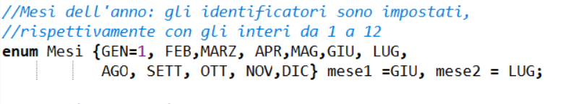
Dichiarazione variabili di tipo enumerativo (2/2)
Variabili di tipo enumerativo (come per i tipi struttura e unione) possono essere anche dichiarate immediatamente dopo la definizione dell’associato tipo enumerativo e prima del terminatore punto e virgola.
Variabili di tipo enumerativo sono variabili numeriche e dunque possono essere utilizzate per comporre espressioni numeriche.

Slide 30
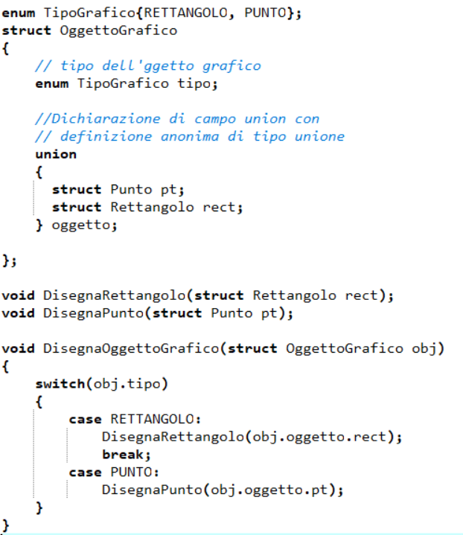
Esempi utilizzo dati di tipo enumerativo

Slide 31
Tipi definiti da utente: array (1/2)
Nel linguaggio C, un array, detto anche vettore, è una sequenza ordinata di dati dello stesso tipo, raggruppati sotto un unico nome.
I singoli dati in un array sono chiamati elementi dell’array e possono essere acceduti tramite l’operatore di indicizzazione [].
Elementi consecutivi in un array hanno locazioni di memoria contigue.
Il numero di elementi di un array è chiamato lunghezza dell’array. Gli array sono in generale dati a lunghezza variabile dal momento che la lunghezza di un array può essere specificata tramite espressioni numeriche intere il cui valore è noto a tempo di esecuzione.

Slide 32
Tipi definiti da utente: array (2/2)
A differenza degli aggregati (strutture e unioni) e dei tipi enumerativi, per definire una variabile di tipo array non bisogna prima definire un tipo array.
Nella dichiarazione di una variabile di tipo array si specifica il nome della variabile, il tipo comune degli elementi di un array, e la lunghezza dell’array.
IMPORTANTE: a differenza delle variabili semplici (numeriche) e delle variabili di tipo aggregato (struttura o unione) o di tipo enumerativo, una variabile array è una variabile puntatore dal momento che il suo valore rappresenta l’indirizzo di memoria della locazione di memoria associata al primo elemento dell’array.

Slide 33
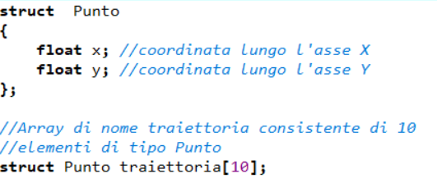
Dichiarazione variabili array (1/2)
Sintassi per array monodimensionali:
<tipo elemento> <nome array> [ <lunghezza array>];
<tipo elemento>: rappresenta il tipo comune degli elementi. Per elementi semplici è l’insieme di parole chiave per identificare il tipo semplice (int, double, char, long double, ecc). Per i tipi struttura (risp., unione, risp., enumerazione) è la parola chiave struct (risp., union, risp., enum) seguita dal nome del tipo (come specificato nella definizione di tipo).
<nome array>: nome dell’array (qualsiasi identificatore valido).
<lunghezza array>: rappresenta la lunghezza dell’array. Può essere una qualsiasi espressione numerica di tipo intero.
Esempio: array di strutture

Slide 34
Dichiarazione variabili array (2/2)
Sintassi per array monodimensionali:
<tipo elemento> <nome array> [ <lunghezza array>];
Per dichiarazioni di (variabili) array globali o locali statiche (e, cioè, il cui campo di memoria è statico), la lunghezza dell’array <lunghezza array> deve essere una espressione numerica intera costante il cui valore, determinabile a tempo di compilazione, deve essere un intero positivo. Altrimenti, il compilatore segnala un errore di sintassi. Per tali variabili, l’area di memoria viene allocata all’inizio dell’esecuzione del programma.
Per dichiarazioni di variabili array locali automatiche, è possibile utilizzare espressioni numeriche intere generiche per specificare la lunghezza di un array. La valutazione a tempo di esecuzione dell’espressione numerica per la lunghezza dell’array (e la conseguente allocazione dinamica di un’area di memoria per memorizzare l’array) può generare un errore irreversibile se il valore ottenuto non è positivo e eccede la capacità di memoria a disposizione.

Slide 35
Inizializzazione variabili array (1/3)
Dichiarazione array monodimensionale con inizializzazione:
<tipo elemento> <nome array> [ <lunghezza array>] =
<inizializzazione>;
<lunghezza array> deve essere un’espressione intera costante.
Sintassi <inizializzazione>: rappresenta la parte di inizializzazione.
{ <Init 1>, ….,<Init N>}
N deve essere non superiore alla lunghezza dell’array.
<Init i> inizializza l’i-esimo membro (1≤ i≤N): per elementi semplici, è un’espressione numerica generica. Per elementi aggregati o di tipo enumerativo, è a sua volta un’espressione di inizializzazione oppure il nome di una variabile dello stesso tipo, oppure una chiamata a funzione restituente un dato di quel tipo.

Slide 36
Inizializzazione variabili array (2/3)
Dichiarazione array monodimensionale con inizializzazione:
<tipo elemento> <nome array> [ <lunghezza array>] =
<inizializzazione>;
<lunghezza array> deve essere un’espressione intera costante.
Sintassi <inizializzazione>: rappresenta la parte di inizializzazione.
{ <Init 1>, ….,<Init N>}
Se N è inferiore al numero di elementi dell’array, i restanti elementi sono inizializzati a zero (per elementi di tipo numerico).
Per dichiarazioni di variabili globali o statiche, le espressioni numeriche utilizzate devono essere costanti (i valori di inizializzazione devono essere noti a tempo di compilazione).

Slide 37
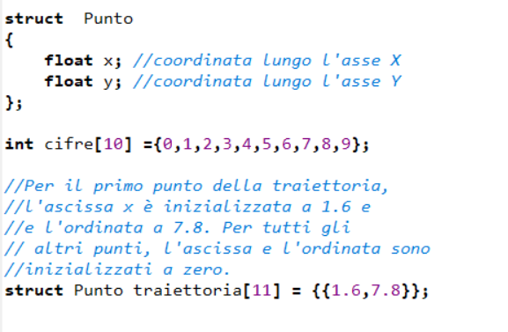
Inizializzazione variabili array (3/3)

Slide 38
Accesso agli elementi di un array (1/4)
Ad ogni elemento di un array è associato un numero di posizione (indice) che va da 0 alla lunghezza dell’array meno 1.
Si può far riferimento a uno qualunque degli elementi di un array monodimensionale fornendo il nome dell’array seguito dal numero di posizione (indice) dell’elemento racchiuso tra parentesi quadre.

Slide 39

Accesso agli elementi di un array (2/4)
Sintassi accesso agli elementi di un array monodimensionale.
<nome array>[<indice elemento>]
<indice elemento> è una generica espressione numerica intera.
L’espressione <nome array>[<indice elemento>] può essere utilizzata alla stessa stregua di una variabile avente come tipo il tipo degli elementi di un array. In particolare, può comparire come operando sinistro in un’istruzione di assegnazione e come parte di un’espressione numerica se il tipo degli elementi è numerico.
Le parentesi quadre usate per racchiudere l’indice di un array sono considerate in C un operatore. L’operatore di indicizzazione [ ] ha la stessa precedenza dell’operatore () usato nelle chiamate di funzione (e, cioè, le parentesi tonde poste dopo il nome della funzione).

Slide 40
Accesso agli elementi di un array (3/4)
È importante assicurarsi che ogni indice che si usa per accedere a un elemento di un array sia dentro i confini dell’array (e, cioè vada da 0 alla lunghezza dell’array meno 1).
Il C non fornisce alcun controllo automatico dei confini per gli array (ciò è compito del programmatore).
Consentire ai programmi di leggere e scrivere negli elementi di un array al di fuori dei confini dell’ array rappresenta un comune difetto di sicurezza.
Leggere al di fuori dei confini può fare arrestare il programma o perfino dare l’impressione che questo venga eseguito correttamente, mentre invece usa dati non validi.
Scrivere al di fuori dei confini (overflow del buffer) può corrompere i dati in memoria di un programma e arrestare il programma.

Slide 41
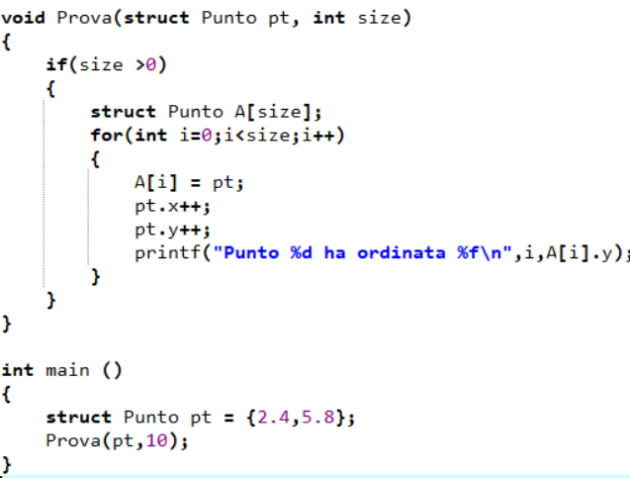
Accesso agli elementi di un array (4/4)
Inizializzazione degli elementi di un array monodimensionale tramite ciclo controllato da contatore.
Esempio:

Slide 42
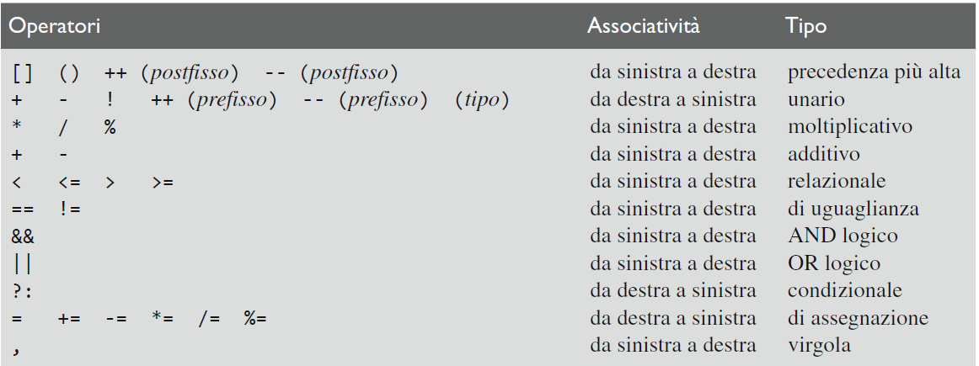
Precedenza e associatività operatore []

Slide 43
Array monodimensionali e funzioni (1/4)
Le funzioni possono avere come parametri formali variabili di qualsiasi tipo e, dunque, anche variabili array.
In una funzione, la dichiarazione di un parametro formale di tipo array corrisponde alla dichiarazione di una variabile array ma la lunghezza non viene specificata.
Sintassi parametro formale array monodimensionale:
<tipo elemento> <nome parametro> [ ]
È possibile utilizzare un’altra notazione per specificare un parametro formale di tipo array (lo vedremo in seguito introducendo i puntatori).
L’argomento (parametro attuale) in una chiamata di funzione deve essere il nome di una variabile array i cui elementi hanno lo stesso tipo degli elementi del parametro formale.

Slide 44
Array monodimensionali e funzioni (2/4)
Una variabile array è una variabile puntatore (il suo valore è l’indirizzo di memoria del primo elemento dell’array).
Quando in una chiamata di funzione viene passato come argomento una variabile array, viene copiato nel corrispondente parametro formale array l’indirizzo di memoria di partenza dell’array originario.
Di conseguenza, quando la funzione chiamata modifica nel suo corpo gli elementi del parametro formale array, essa modifica gli effettivi elementi dell’array nelle loro originarie locazioni di memoria.
In altri termini, la funzione chiamata può modificare i valori degli elementi nell’array specificato come argomento dalla funzione chiamante. Dunque, gli array vengono passati per riferimento.

Slide 45
Array monodimensionali e funzioni (3/4)
Il passaggio degli array per riferimento ha senso per ragioni di prestazioni. Se gli array fossero passati per valore, verrebbe passata una copia di ogni elemento. Per array grandi, passati frequentemente, ciò comporterebbe un overhead considerevole sia in termini di tempo di computazione che di quantità di memoria.
BUONA NORMA: in funzioni che prendono in input parametri array monodimensionali, utilizzare un altro parametro intero per specificare la lunghezza dell’array od il numero di elementi dell’array da leggere o modificare.

Slide 46
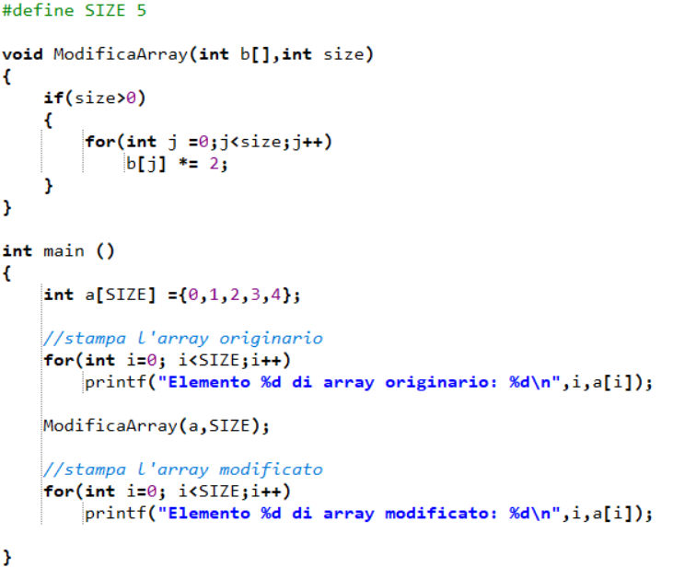
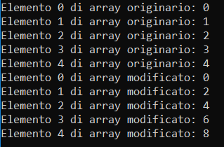
Array monodimensionali e funzioni (4/4)
Esempio:
Output:

Slide 47
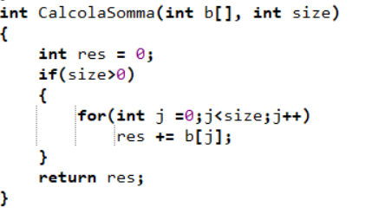
Esempio utilizzo array monodimensionali
Calcolo somma degli elementi di un array di tipo numerico.

